Slide 1
Kuboard v3 版本介绍
邵欢庆
2021年1月30日

Slide 2
目录
Kuboard v3.0 新特性
Kubernetes 多集群管理
多集群管理下的访问控制管理
分发方式
arm 架构兼容
swr 分发渠道
内网友好
监控套件优化
更宽松的 license 策略
Kuboard v3.0.1 更新预告

Slide 3

新特性 - Kubernetes 多集群管理
agent 方案
优势：
只需要 k8s 能够访问到 Kuboard 即可，哪怕是通过代理；
劣势：
导入的过程比较麻烦，新手偶尔会碰到 kuboard-agent 安装配置的问题；
http://外网IP:10080
KUBOARD_ENDPOINT
http://内网IP:10080
kubernetes
直连方案
10080
kubernetes
kuboard-v3
kubernetes
优势：
导入过程简单；
劣势：
需要配置网络，使 kuboard 能够访问到被导入集群的 apiserver；
10081/tcp
10081/udp
kuboard-agent

Slide 4
目录
Kuboard v3.0 新特性
Kubernetes 多集群管理
多集群管理下的访问控制管理
分发方式
arm 架构兼容
swr 分发渠道
内网友好
监控套件优化
更宽松的 license 策略
Kuboard v3.0.1 更新预告

Slide 5
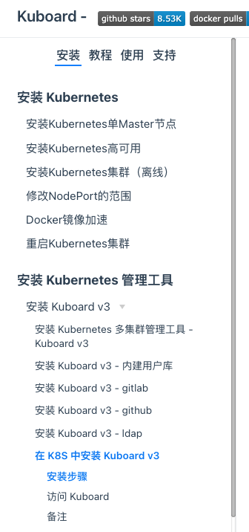
新特性 - 访问控制管理
认证方式：
内建用户库
gitlab
github
ldap
待优化内容：
使用内建 group；
支持自定义的 OIDC 服务的认证

Slide 6

新特性 - 访问控制管理 两阶段鉴权
kubectl apply -f kuboard-agent.yaml
1
kubernetes
kuboard
2
kuboard-agent
kuboard-admin
kuboard-viewer
kuboard-admin
oidc-token
kuboard-viewer
kuboard-admin 扮演
kuboard web
oidc-token
认证
一阶段授权
1
2
apiserver
二阶段认证/授权

Slide 7
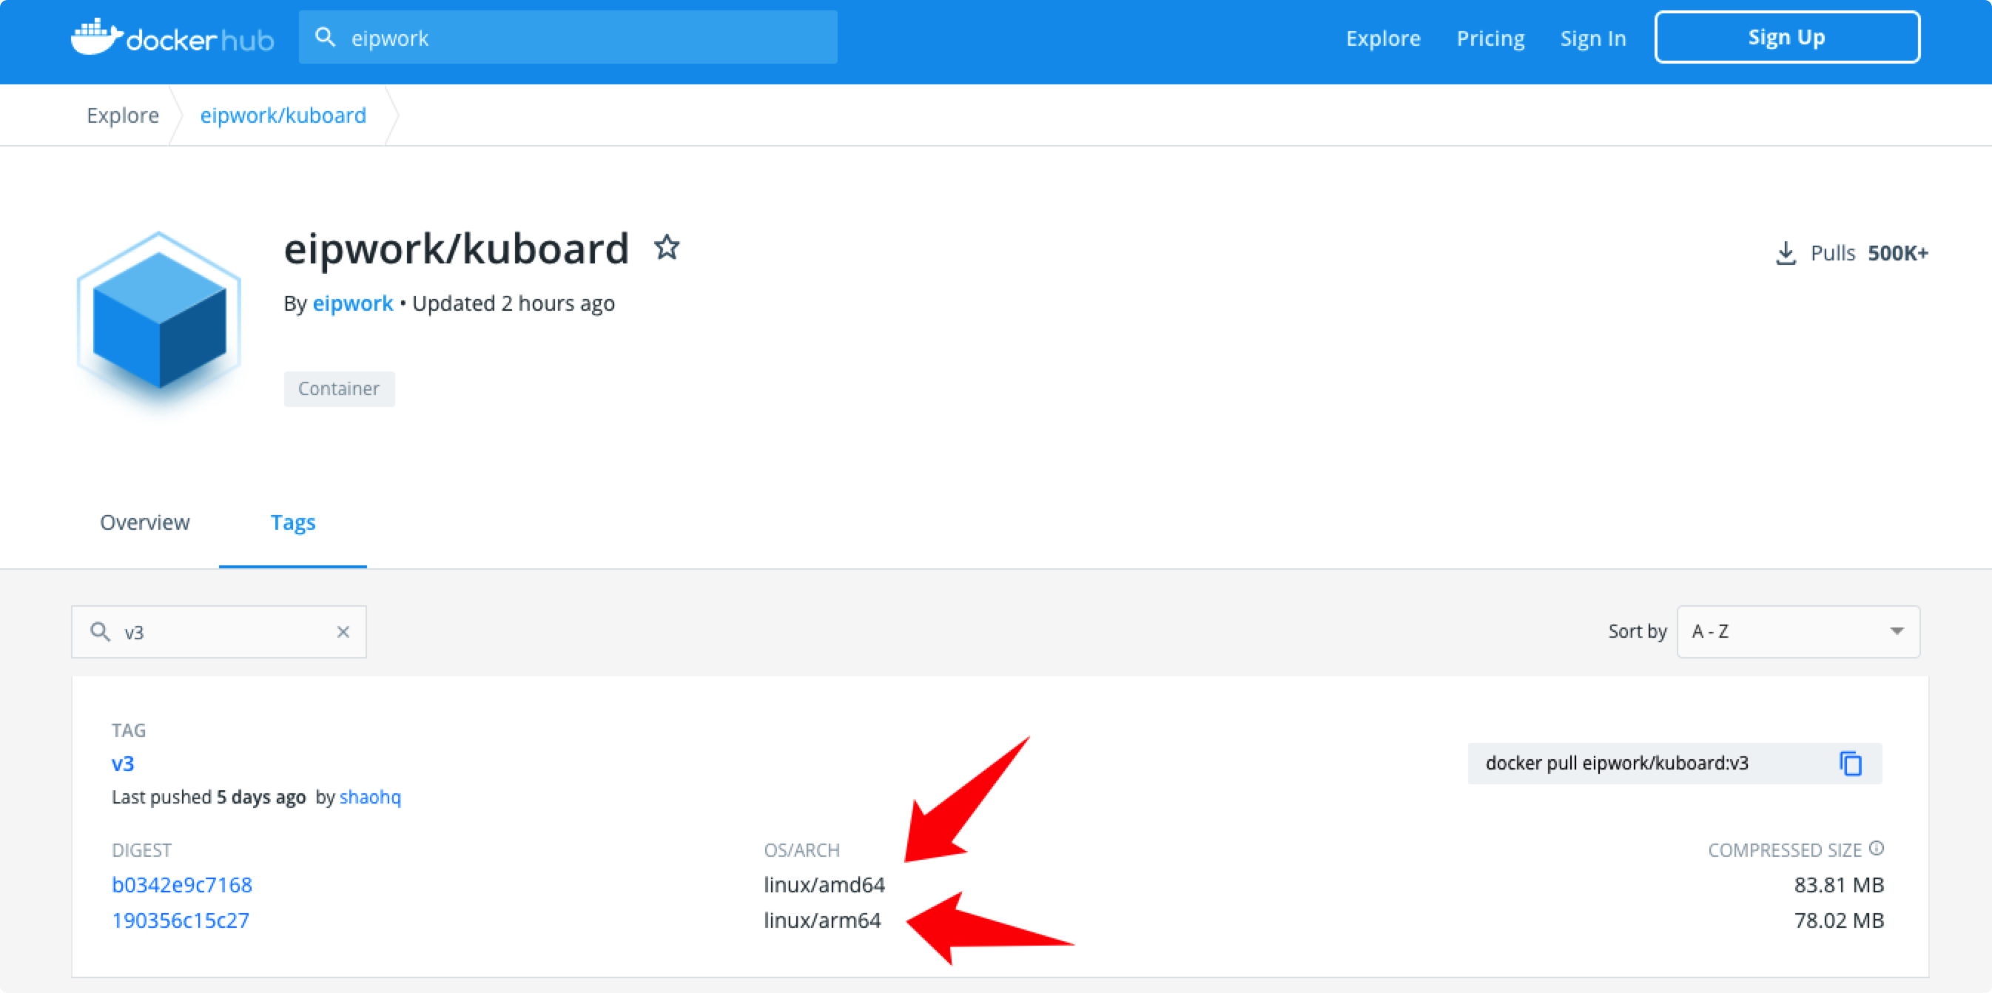
新特性 - arm 架构兼容
兼容范围：
kuboard
kuboard-agent
kuboard 所有套件

Slide 8
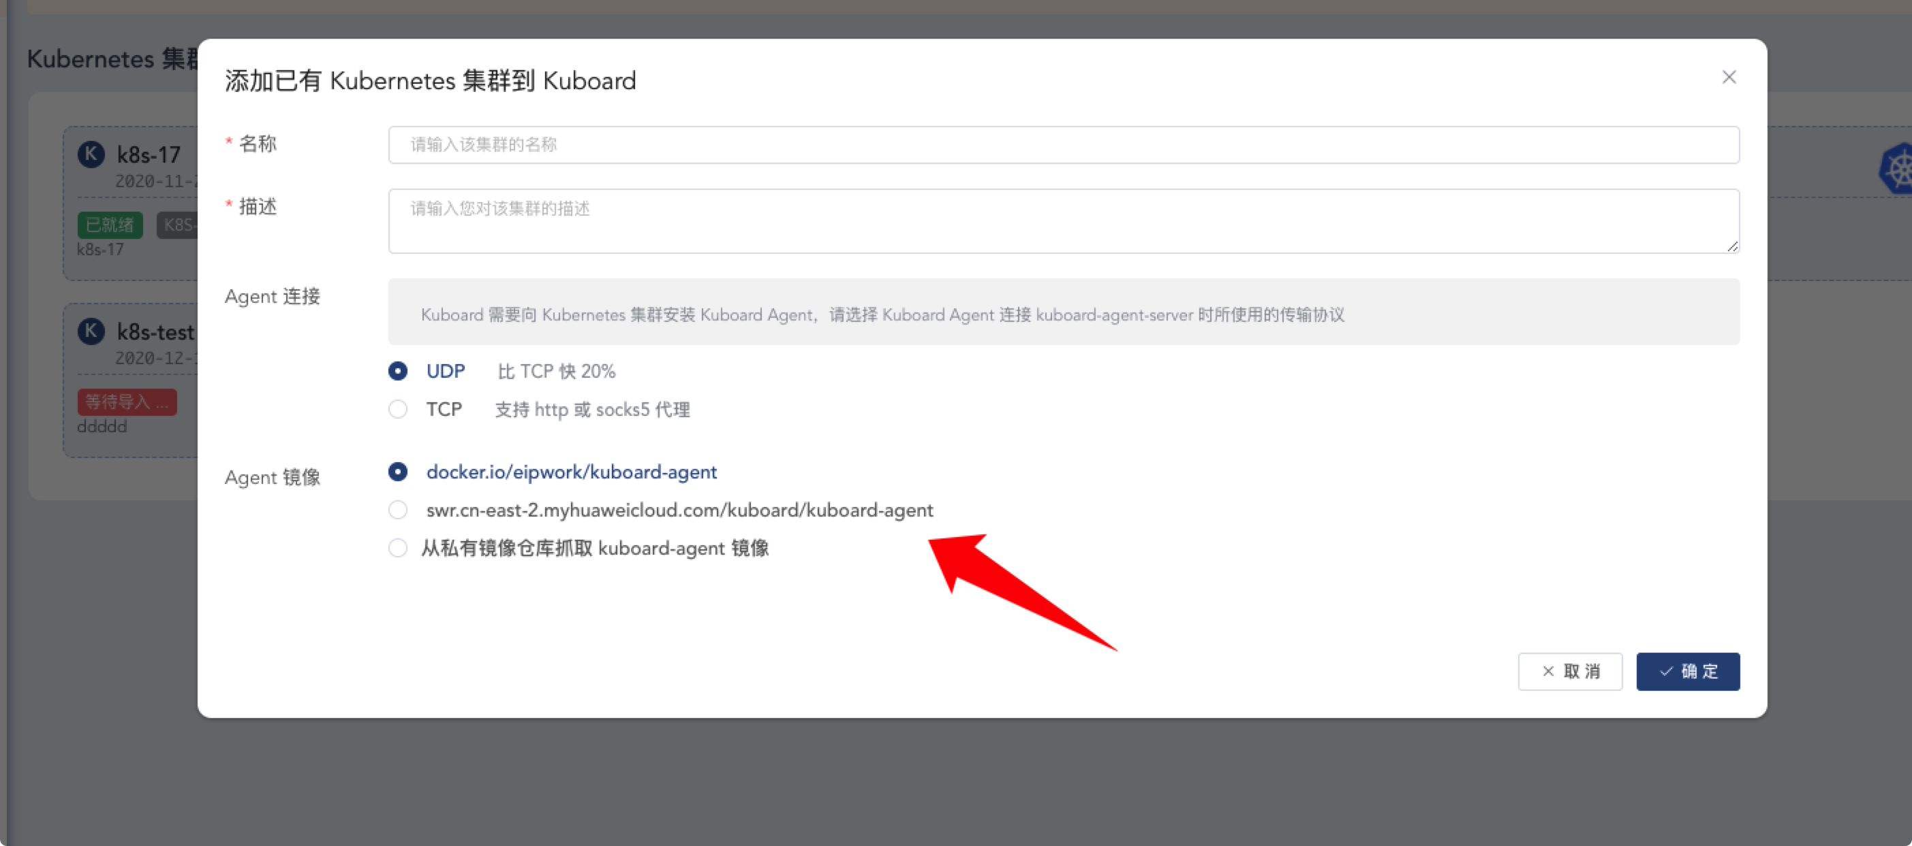
新特性 - swr 分发
docker pull kuboard/kuboard:v3
120s
docker pull swr.cn-east-2.myhuaweicloud.com/kuboard/kuboard:v3
20s

Slide 9
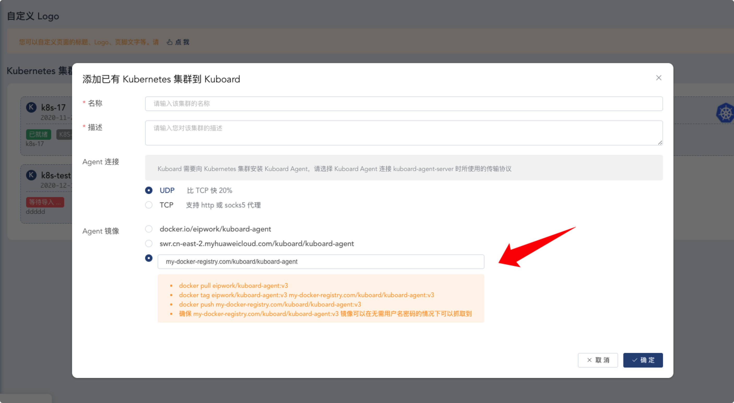
新特性 - 内网友好

Slide 10
新特性 - 监控套件优化
基于 kube-promethues 重构
https://github.com/prometheus-operator/kube-prometheus
提供 apiserver / kubelet / namespace 等监控界面
兼容 arm 架构
内网友好

Slide 11
新特性 - 更宽松的 license 策略
定位： 普惠软件
Kuboard v3.0.x 采取按照集群授权的方式
前三个集群无需申请授权；
第四个集群需购买增强版授权；
一份授权可以激活一个集群；
超过三个集群，用户也可以再安装一个 Kuboard 实例
v2.0.x 里面所有需要授权才能使用的功能，均可免费使用：
文件浏览器
LDAP 单点登录集成
名称空间收藏夹
定制 Logo 显示

Slide 12
目录
Kuboard v3.0 新特性
Kuboard v3.0.1 更新预告
菜单结构优化
全新视觉设计
工作负载查看页重构

Slide 13
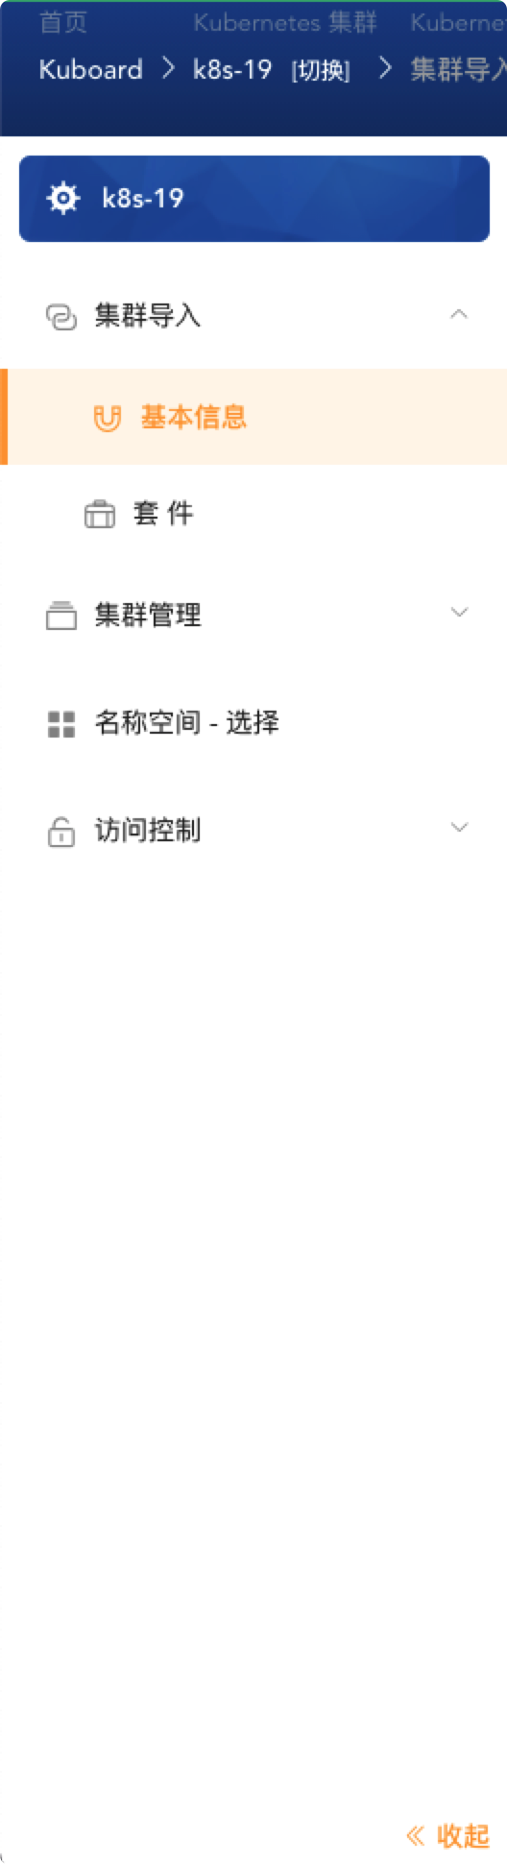

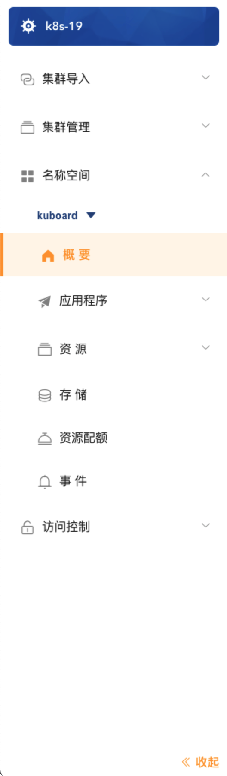
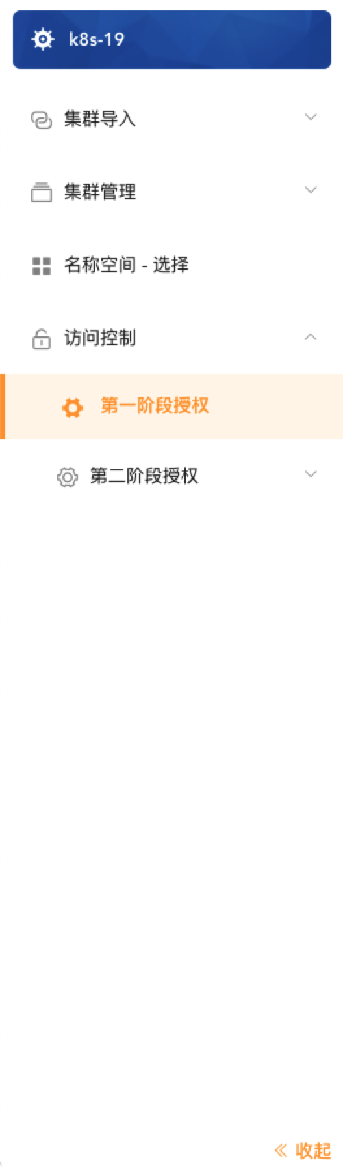
更新预告 - 菜单结构优化（v3.0.0.5）
集群导入
集群管理
名称空间
访问控制

Slide 14
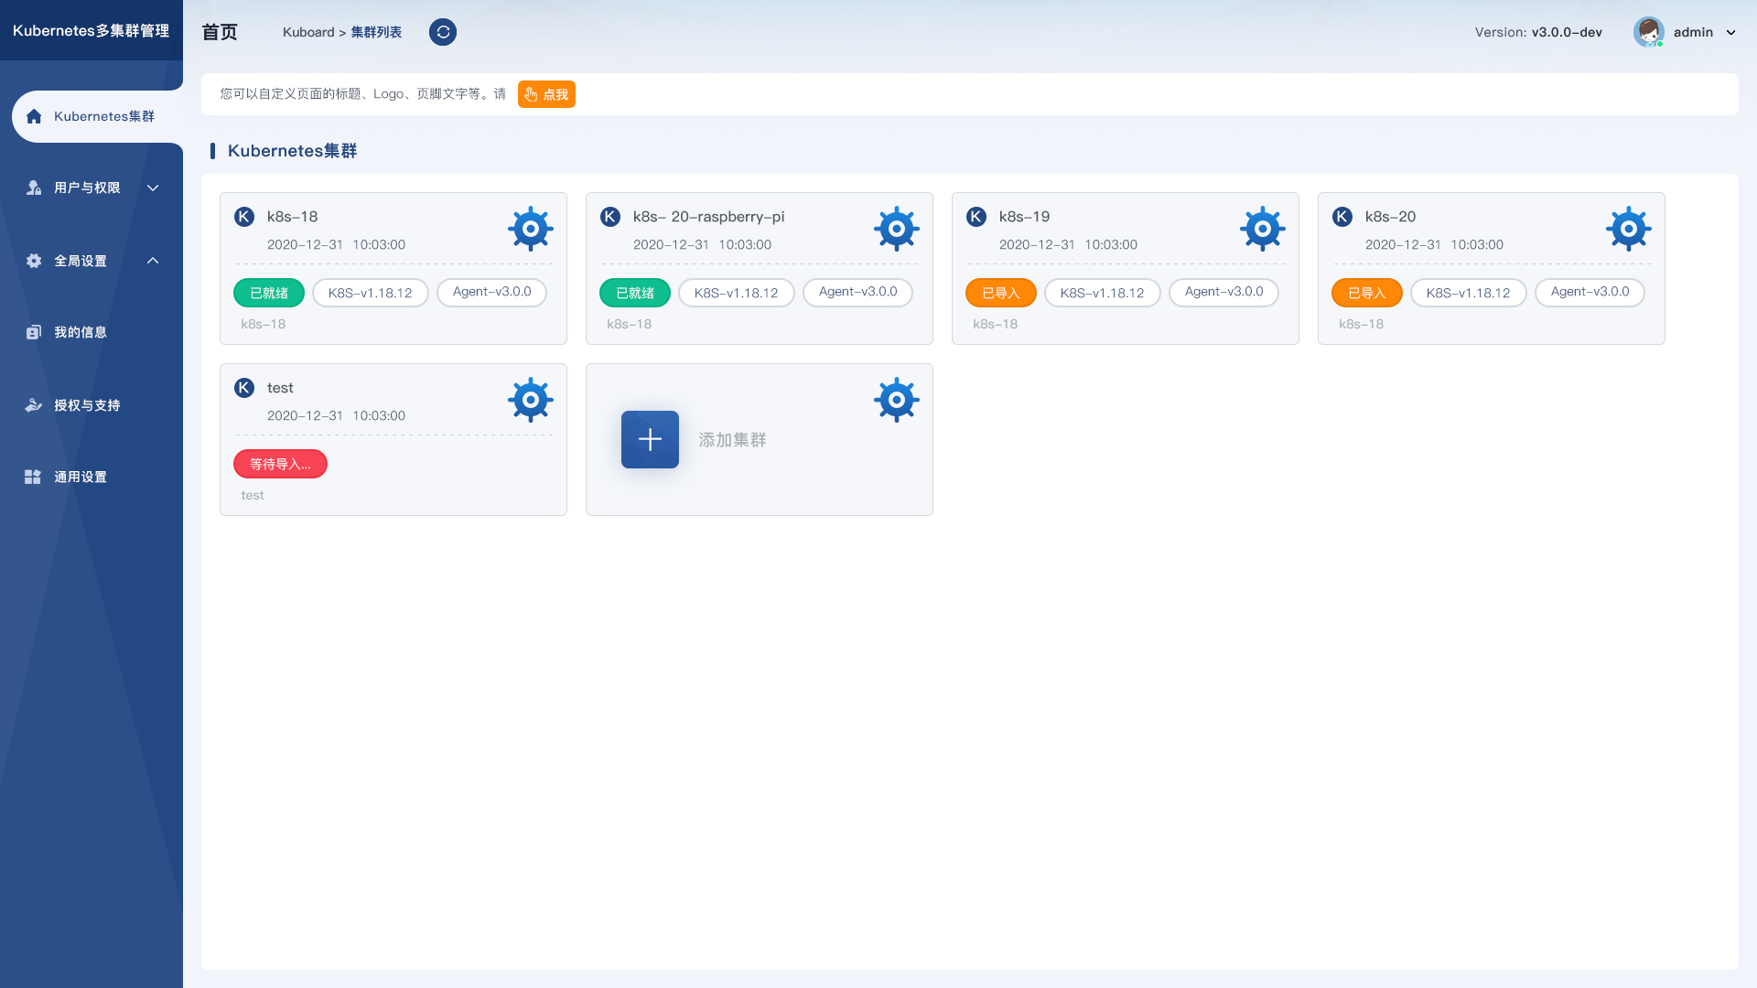
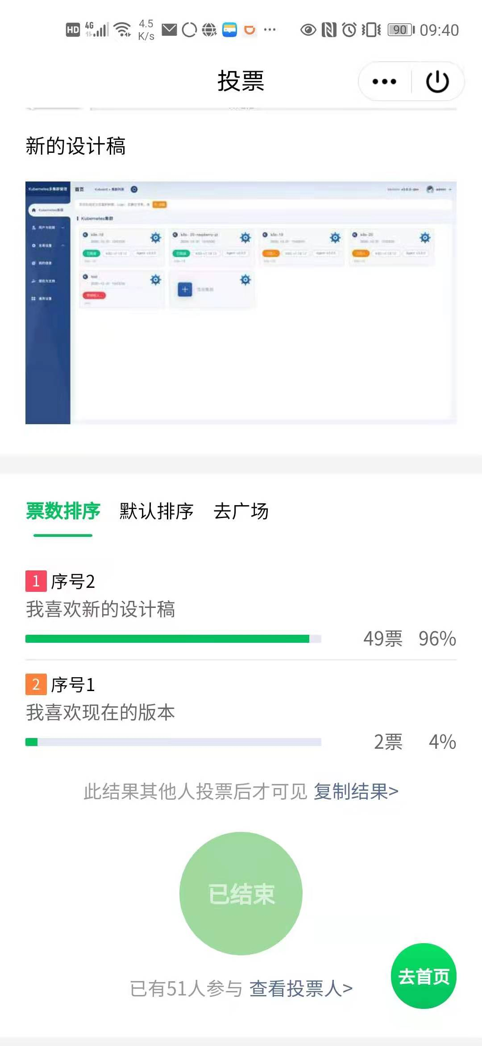
更新预告 - 全新视觉设计（v3.0.1）

Slide 15
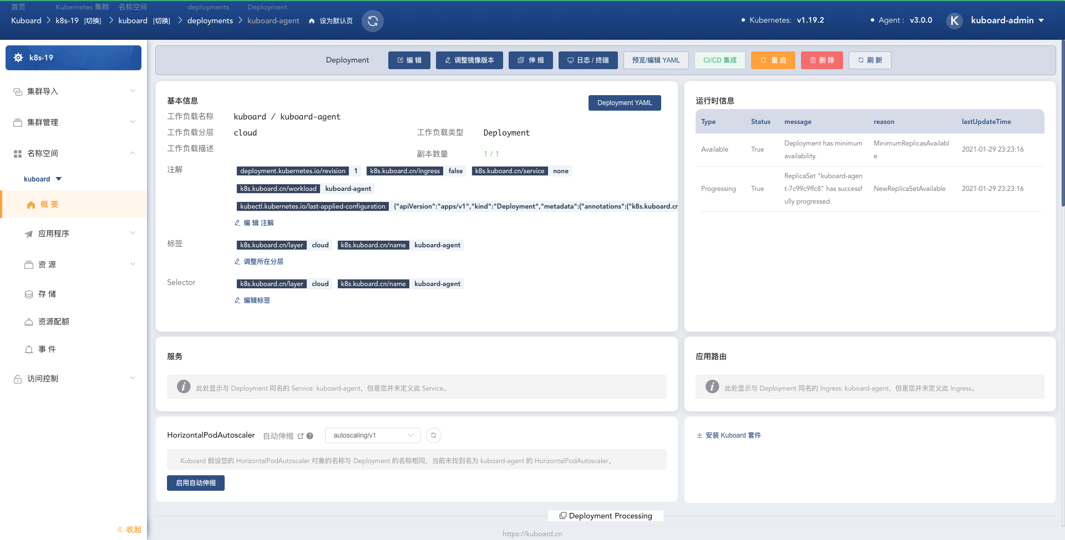
更新预告 - 工作负载查看页 （v3.0.1）

Slide 16
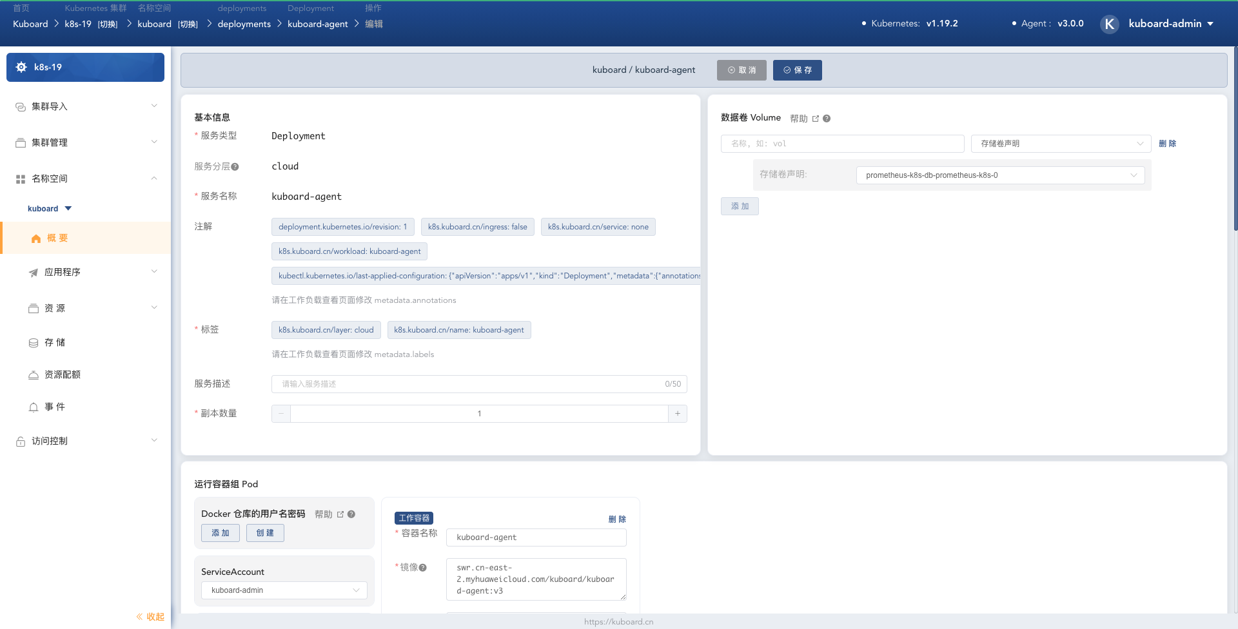
更新预告 - 工作负载编辑页 （v3.0.2）

Slide 17
更新时间
v3.0.0.5 2021-01-31
v3.0.1 2021-02-26
v3.0.2 2021-03-21

